Slide 1
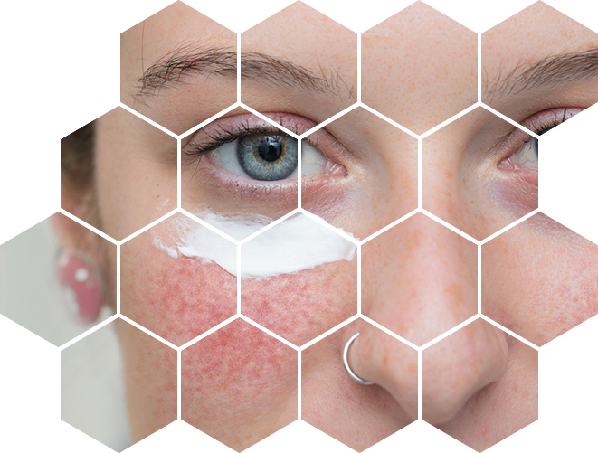
РОЗАЦЕА: терапия
Министерство здравоохранения Луганской Народной Республики
ГУ «Луганский республиканский дермато-венерологический диспансер» ЛНР
Подготовила:
врач дерматовенеролог
АНОХИНА
Валерия Анатольевна
14.09.2022
Луганск

Slide 2
Концептуальные положения:
Розацеа считается скорее ПОДДАЮЩИМСЯ лечению, нежели полностью излечимым заболеванием
улучшения симптомов заболевания зависит от исключения или уменьшения влияния провоцирующих факторов
обязательно применение средств для фотозащиты кожи и специализированной косметики (очищающие и увлажняющие дерматокосметические средства) для восстановления и поддержания барьерной функции кожи
лечение должно быть индивидуально подобрано и основано на клинической картине заболевания
показаны лекарственные препараты с доказанной эффективностью и хорошим профилем безопасности с возможностью их применения для долгосрочной поддерживающей терапии
!

Slide 3
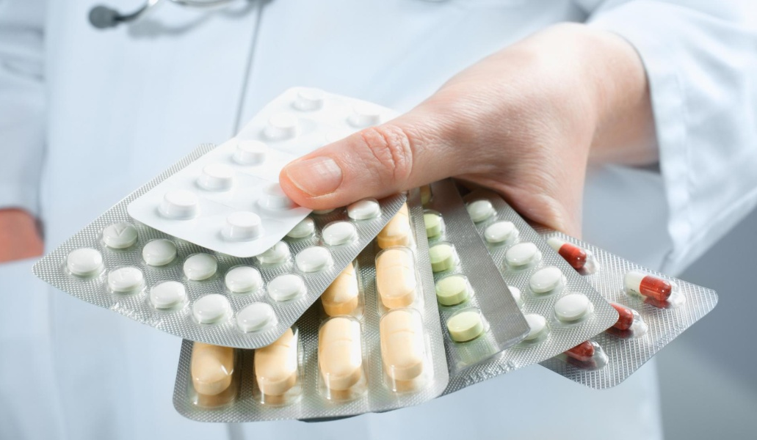
Принципы лечения зависят от:
подтипа розацеа
тяжести дерматоза
переносимости
предшествующей реакции на терапию
психологическая составляющая

Slide 4
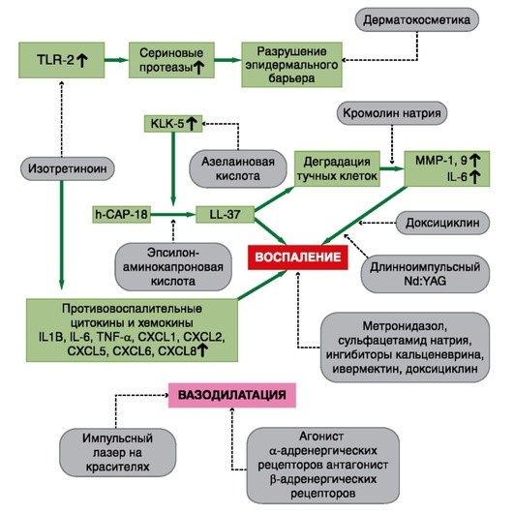

Slide 5
Метод терапии | Подтип I Эритематозно-телеангиэктатический | Подтип II Папуло-пустулезный | Подтип III Фиматозный
Фотозащита | + | + | +
Специализированная уходовая косметика | + | + | +
Бримонидина тартрат | + | + (в комбинации с ивермектином) | -
Ивермектин | - | + | -
Метронидазол | - | + | -
Азелаиновая кислота | + | + | -

Slide 6
Метод терапии | Подтип I Эритематозно-телеангиэктатический | Подтип II Папуло-пустулезный | Подтип III Фиматозный
Системные антибактериальные препараты | - | + | +
Низкие дозы изотретиноина | - | + | +
Лазеротерапия (в зависимости от фенотипа розацеа используются диодные, ИЛК, КТФ, длинноимпульсные Nd: YAG-лазеры, CO2, эрбий) | + | + | -
Некогерентное интенсивное световое излучение (IPL-технологии) | + | + | +
Хирургическое лечение, дермабразия, электрокоагуляция | - | - | +
Криотерапия | + | - | +

Slide 7
Ежедневный уход
SPF защита от 50 и выше
Маскирующие средства
- должны быть легкой консистенции
Негативные составляющие
Лаурилсульфат натрия
Ментол
Камфора
Положительные составляющие
Силиконы (диметикон, циклометикон)
Диоксид титана, оксид цинка

Slide 8
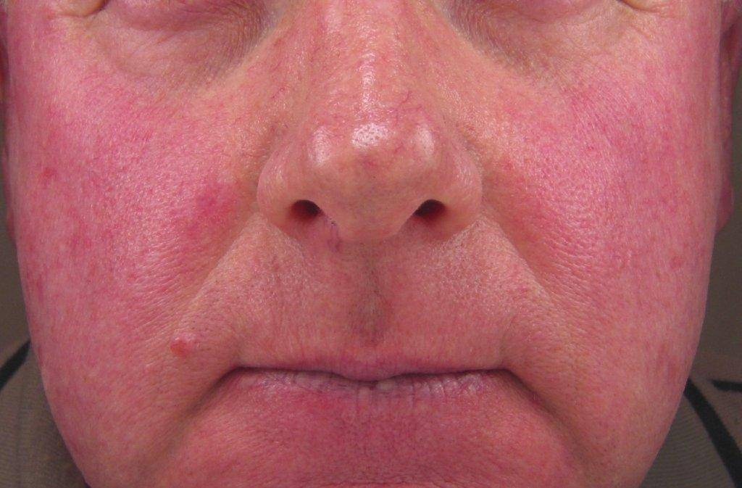
ТЕРАПИЯ ЭРИТЕМАТОЗНО-ТЕЛЕАНГИЭКТАТИЧЕСКОГО ПОДТИПА РОЗАЦЕА
Метод терапии
Выявление триггерных факторов
Специализированная дерматокосметика
Гель Бримодинина тартрата 0,5 %
Азелаиновая кислота (гель, крем)
Ингибиторы кальциневрина (крем, мазь)

Slide 9
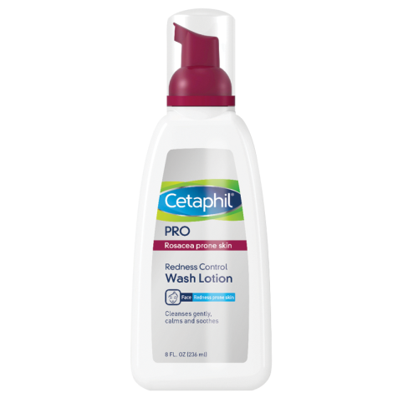
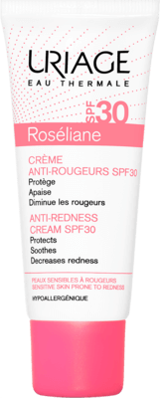
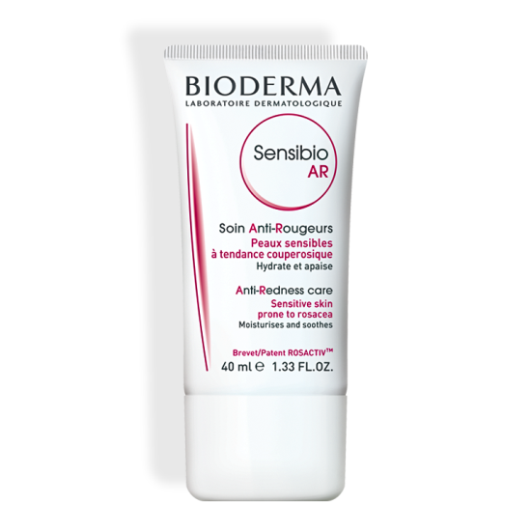
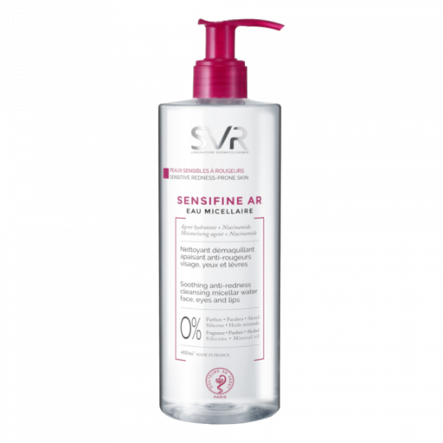
ТЕРАПИЯ ЭРИТЕМАТОЗНО-ТЕЛЕАНГИЭКТАТИЧЕСКОГО ПОДТИПА РОЗАЦЕА
Метод терапии | Комментарии
Выявление триггерных факторов | подробный анамнез для исключение или уменьшение влияния триггеров
Дерматокосметика | постоянно - очищение и увлажнение SPF защита 50+ косметика с камуфлирующим эффектом

Slide 10
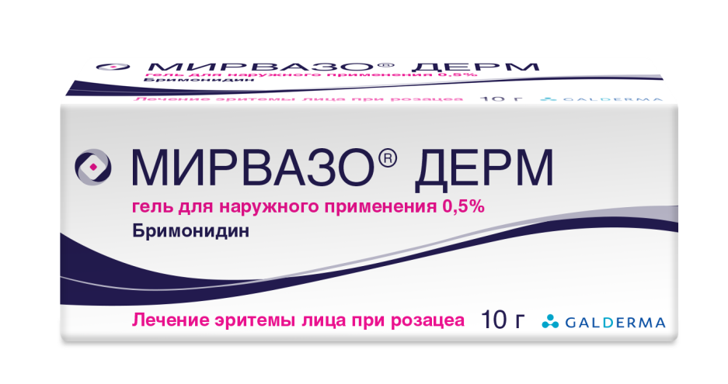
ТЕРАПИЯ ЭРИТЕМАТОЗНО-ТЕЛЕАНГИЭКТАТИЧЕСКОГО ПОДТИПА РОЗАЦЕА (ЭТПР)
гель 0,5% БРИМОНИДИНА ТАРТРАТА – высокоселективный агонист α2-адренергических рецепторов – симптоматическое лечение
Метод терапии | Комментарии
Гель бримонидина тартрат 0,5% | эффект через 30 мин контроль над эритемой до 12ч кратность 1 раз в сутки начало терапии с небольшого количества геля в течение не менее 1 нед с постепенным его увеличением хорошо комбинируется с ивермектином не наносить на раздраженную кожу или открытые раны, на область вокруг глаз нельзя сразу после лазерной терапии (день до и 5 дней после)

Slide 11
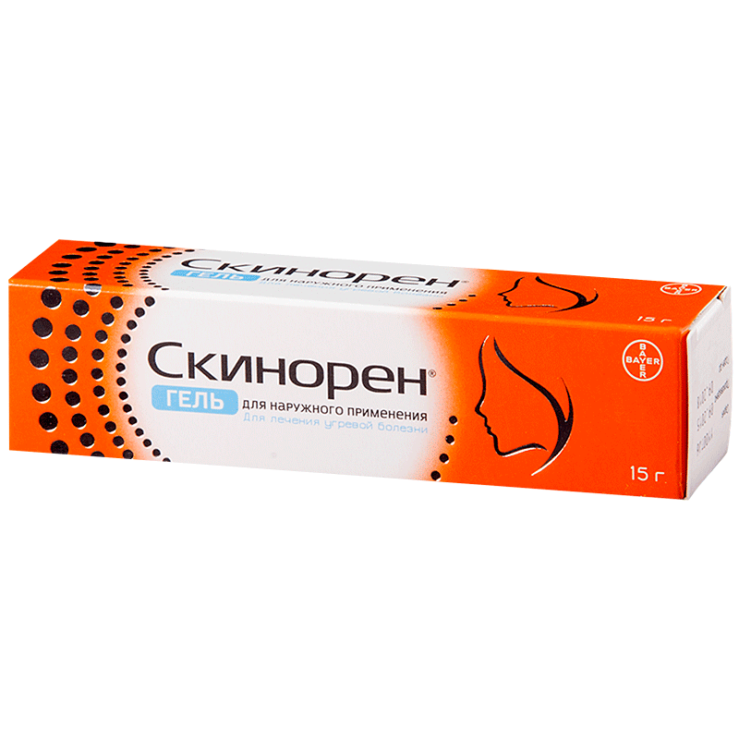
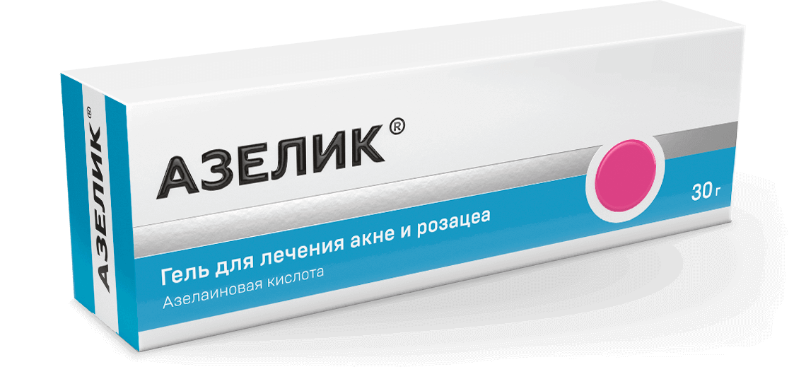
Метод терапии | Комментарии
АЗЕЛАИНОВАЯ КИСЛОТА (крем, гель) | 2 раза в сутки 4-8 недель
АЗЕЛАИНОВАЯ КИСЛОТА:
нормализация процессов кератинизации в сально-волосяном фолликуле с торможением биосинтеза белка клеточных мембран (ингибирует экспрессию кателицидина в кератиноцитах)
противовоспалительные свойства (ингибирует продукцию активных форм кислорода и индуцированную инсоляцией выработку воспалительных цитокинов - IL-1, IL-6 и ФНО α)

Slide 12
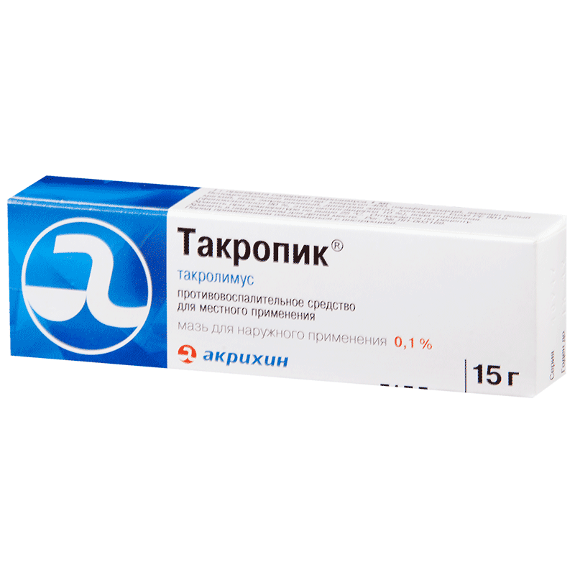
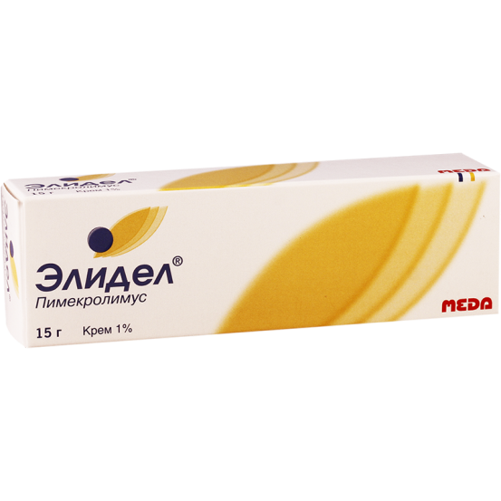
Метод терапии | Комментарии
ИНГИБИТОРЫ КАЛЬЦИНЕВРИНА (крем, мазь) | умеренно эффективны в отношении эритемы основное показание – макулярная эритема длительное применение – поддерживающая терапия применяются 1 раз в сутки до 6 мес
селективно подавляют продукцию и высвобождение цитокинов и медиаторов воспаления из Т-лимфоцитов и тучных клеток,
ингибируют кальциневрин, подавляя местные иммунные и воспалительные реакции, а также блокирует выход гистамина из тучных клеток

Slide 13
АНГИОПРОТЕКТОРЫ
для нормализации тонуса сосудов и
снижения степени выраженности эритемы
никотиновая кислота в дозе 0,05-0,1 г 3 раза в сутки, курс - 1,0-1,5 мес
ангиостабилизирующие средства (белладонны алкалоиды + фенобарбитал + эрготамин) - пациентам в возрасте старше 40 лет с частыми обострениями («приливами») -1 таблетка 2 раза в сутки в течение 4 нед

Slide 14
ТЕРАПИЯ ПАПУЛО-ПУСТУЛЕЗНОГО ПОДТИПА РОЗАЦЕА
при легкой или умеренной степени тяжести - только наружные препараты (ивермектин, метронидазол, азелаиновая кислота) – для снижения выраженности воспалительных высыпаний и ассоциированных с ними эритем;
при умеренном и тяжелом течении - сочетание местного лечения и препаратов для приема внутрь (антибиотики изи изотретиноин) - используют для достижения контроля над заболеванием с последующим переходом только на местную терапию
Метод терапии
Ивермектин крем 1%
Метронидазол (крем, гель)
Азелаиновая кислота (крем, гель)
Топические антибактериальные препараты
Ингибиторы кальциневрина
Системные антибактериальные препараты
Изотретиноин

Slide 15
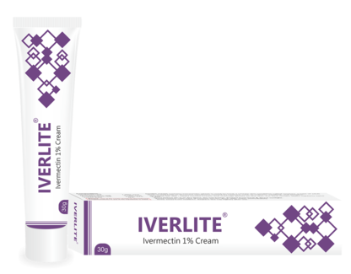
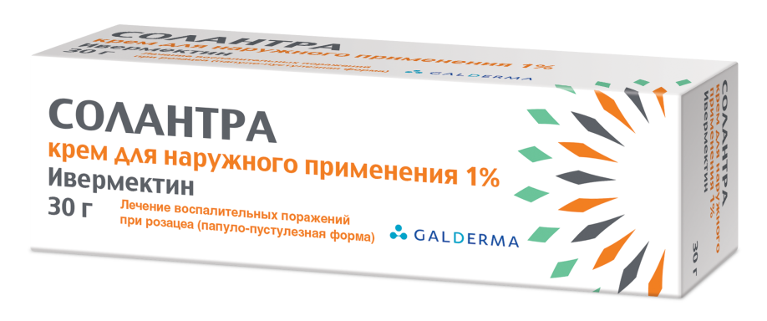
ТЕРАПИЯ ПАПУЛО-ПУСТУЛЕЗНОГО ПОДТИПА РОЗАЦЕА (ПППР)
Метод терапии | Комментарии
ИВЕРМЕКТИН крем 1% | 1 раз в сутки на ночь до достижения состояния чистой кожи Курс 3-4 месяца иногда до 6 месяцев
противовоспалительные свойства через ингибирование NF-xB пути, что приводит к уменьшению образования провоспалительных цитокинов (IL-1β и ФНО α)
антипаразитарное действие за счет способности связываться с глутамат-связанными хлористыми каналами разных паразитов, в том числе клещей вида Demodex

Slide 16
Метод терапии | Комментарии
АЗЕЛАИНОВАЯ КИСЛОТА (крем, гель) | 2 раза в сутки 4-8 недель
АЗЕЛАИНОВАЯ КИСЛОТА:
нормализация процессов кератинизации в сально-волосяном фолликуле с торможением биосинтеза белка клеточных мембран (ингибирует экспрессию кателицидина в кератиноцитах)
противовоспалительные свойства (ингибирует продукцию активных форм кислорода и индуцированную инсоляцией выработку воспалительных цитокинов - IL-1, IL-6 и ФНО α)

Slide 17
Метод терапии | Комментарии
ИНГИБИТОРЫ КАЛЬЦИНЕВРИНА (крем, мазь) | 2 раза в сутки – до 2 мес.
селективно подавляют продукцию и высвобождение цитокинов и медиаторов воспаления из Т-лимфоцитов и тучных клеток
ингибируют кальциневрин, подавляя местные иммунные и воспалительные реакции, а также блокирует выход гистамина из тучных клеток

Slide 18
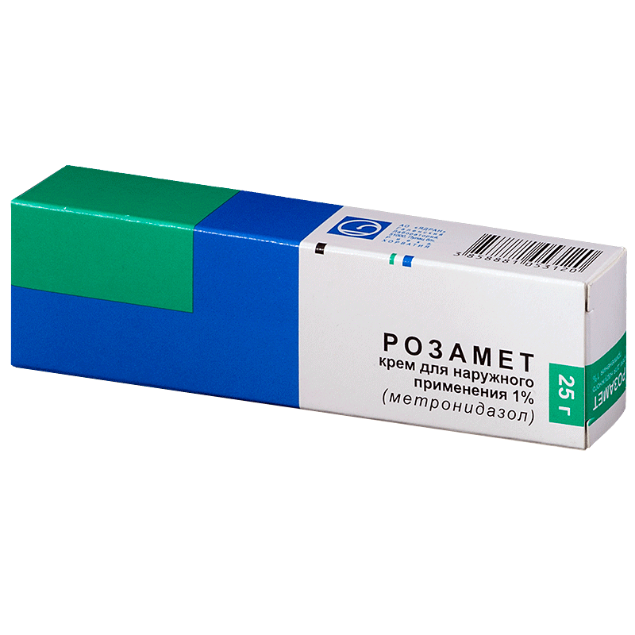
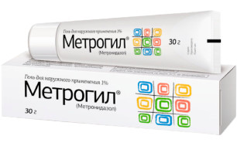
Метод терапии | Комментарии
МЕТРОНИДАЗОЛ (крем, гель) | 2 раза в сутки 4-8 недель
противовоспалительная активность (блокирует продукцию активных форм кислорода, что уменьшает выработку других провоспалительных цитокинов и предотвращает дальнейшее повреждение тканей путем подавления высвобождения цитокинов из нейтрофилов)

Slide 19
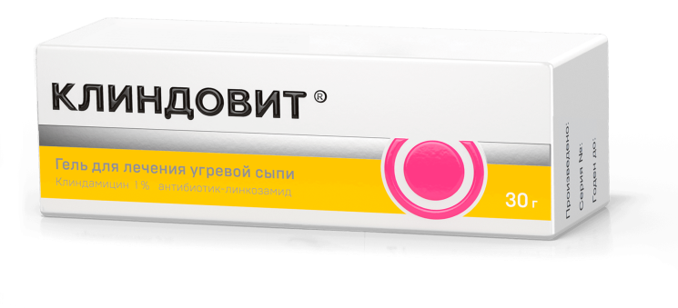
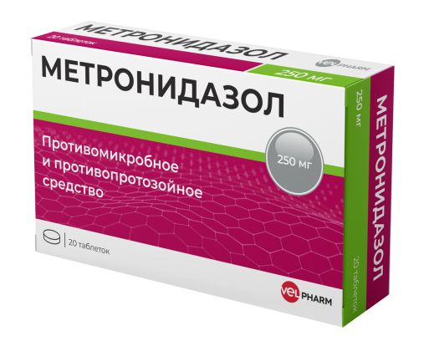
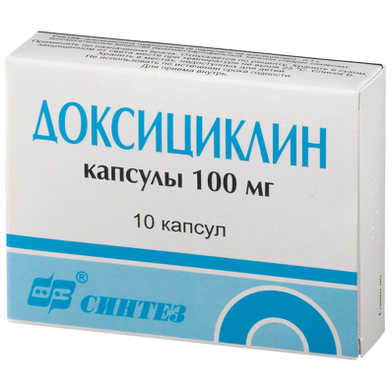
Методы терапии | Комментарии
Топические АБ | 1% р-р или гель клиндамицина в комбинации с азелаиновой к-той Курс не более 6-8 недель
Системные АБ | Доксициклин 40-100 мг/ сут – 8-10 нед. Метронидазол 1,0-1,5 г/сут – 4-8 нед. Миноциклин 50 мг/сут – 4-6 недель
Субантимикробная доза ДОКСИЦИКЛИНА
снижает количество воспалительных поражений и выраженности эритемы
снижает выделение воспалительных цитокинов и продукцию активных форм кислорода эффективнее, чем более высокая, антимикробная, доза у пациентов с розацеа
Эффективность МЕТРОНИДАЗОЛА
антимикробная активность (подавление жизнедеятельности D. Folliculorum)
противовоспалительное действие

Slide 20
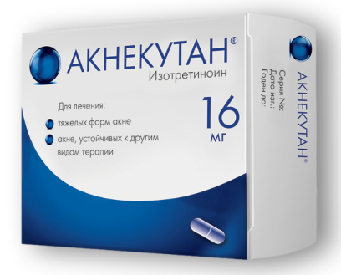
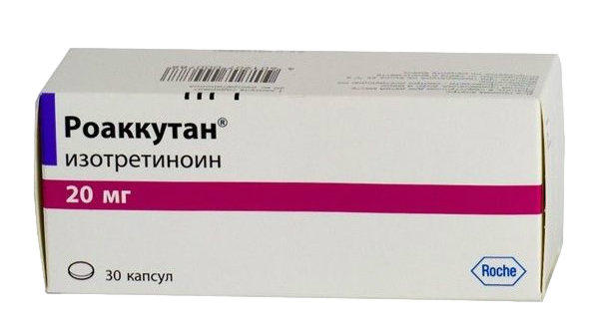
Методы терапии | Комментарии
ИЗОТРЕТИНОИН | По схеме низких доз 0,1-0,3 мг/кг в сутки – 4-6 мес.
снижают экспрессию патоген-ассоциированных рецепторов - TLR и дополнительно регулирует TLR-2-опосредованные аномальные врожденные иммунные ответы при розацеа
13-цис-ретиноевая кислота приводит к атрофии сальных желез, что может способствовать уменьшению пролиферации клеща Demodex
изотретиноин показан для трудноподдающегося лечению ПППР; возможно применение низких доз препарата и прерывистые схемы лечения
терапия изотретиноином может привести к тератогенному действию и развитию побочных эффектов

Slide 21
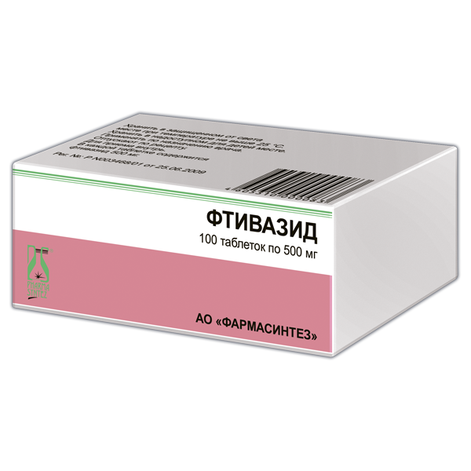
Гранулематозный тип розацеа
торпидное течение
лечение - фтивазид 1,0-1,5 г/сут до достижения курсовой дозы 160 г и/или изотретиноин 0,2-0,4 мг/кг в сутки в течение 4-6 мес.

Slide 22
Терапия фиматозного подтипа розацеа
Клиническая классификация ринофимы:
При железистой форме ткань увеличивается главным образом из-за гиперплазии сальных желез, которая сопровождается себореей
Фиброзный вариант характеризуется гиперплазией соединительной ткани
Фиброзно-ангиэктатическая форма дополнительно включает вазодилатацию
железистая
фиброзная
фиброзно-ангиэктатическая

Slide 23
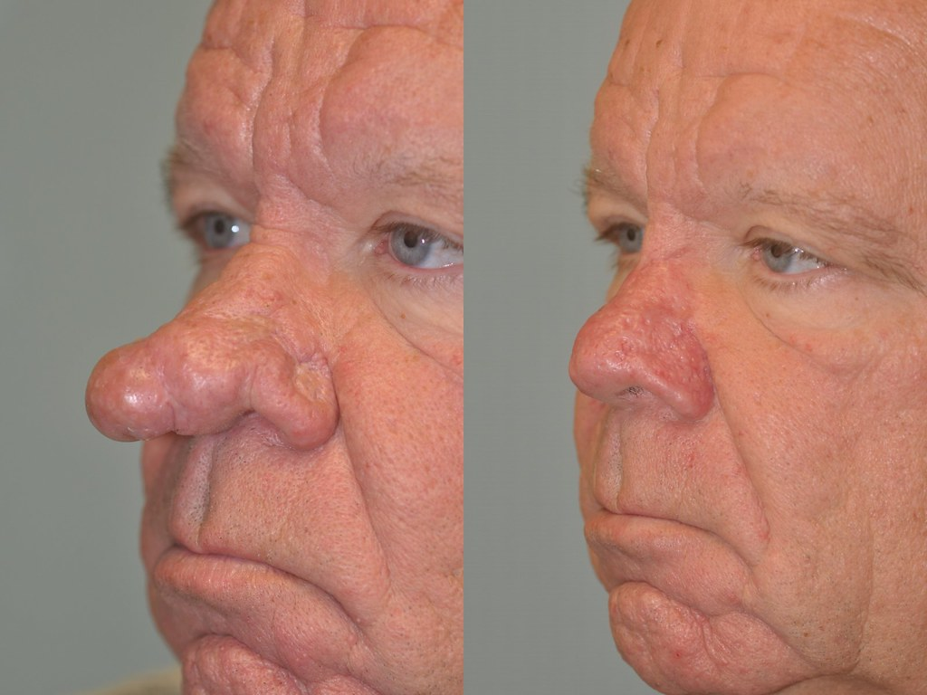
Терапия фиматозного подтипа розацеа
Методы терапии
Топические ретиноиды
Системный изотретиноин
Системные антибактериальные препараты
Хирургическое иссечение
Электрохирургия, дермабразия
СО_{2,} эрбиевый лазер

Slide 24
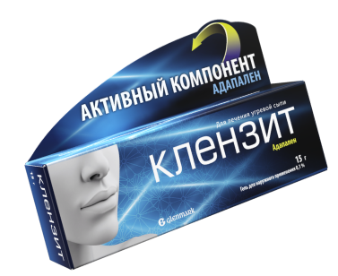
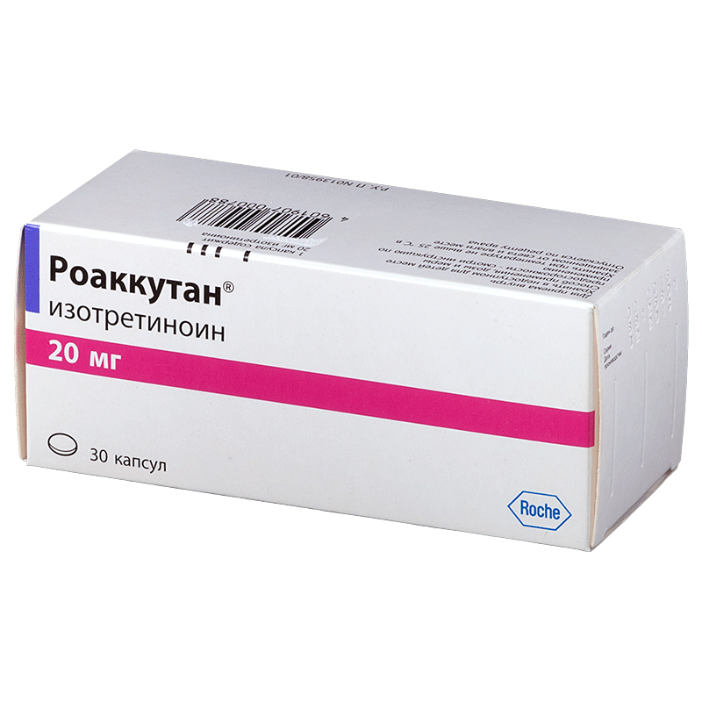
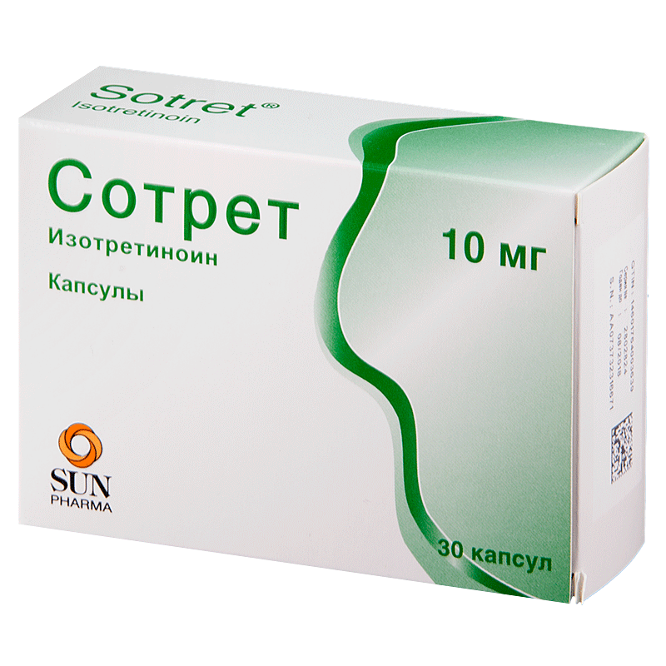
Методы терапии | Комментарии
ТОПИЧЕСКИЕ РЕТИНОИДЫ ПЕРОРАЛЬНЫЙ ИЗОТРЕТИНОИН | уменьшают фиматозные изменения розацеа купирование ранних признаков фиматозных, воздействуя на гиперплазию сальных желез, но больше показан для профилактики 0,2-0,4 мг/кг в сутки, длительность курса 6 мес.

Slide 25
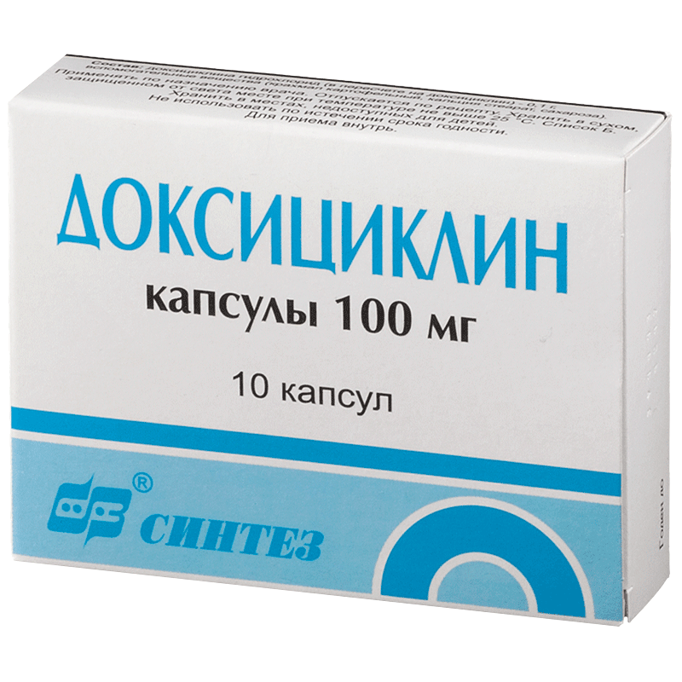
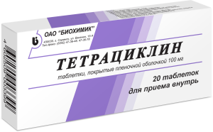
Методы терапии | Комментарии
СИСТЕМНАЯ АНТИБИОТИКОТЕРАПИЯ: тетрациклин и доксициклин | Доксициклин (препарат выбора) 100-200 мг/сут в течение 14-21 дней, поддерживающая доза - 100 мг/сут в течение 12 нед
Может быть эффективен при легких формах фиматозной розацеа, особенно если есть воспалительный компонент

Slide 26
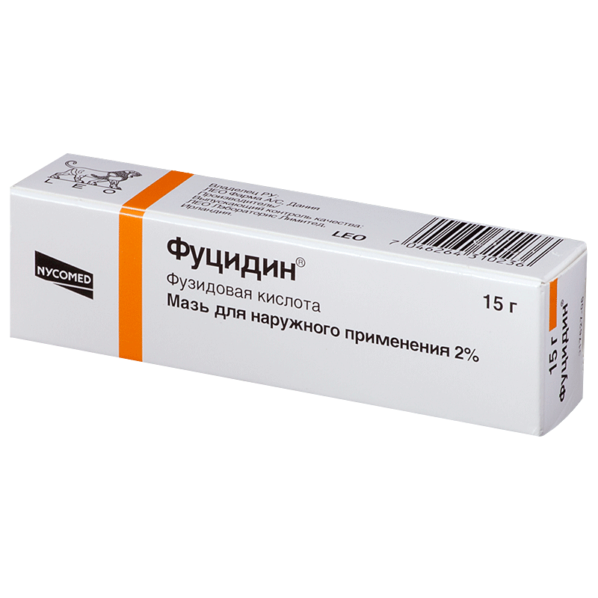
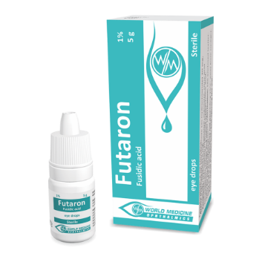
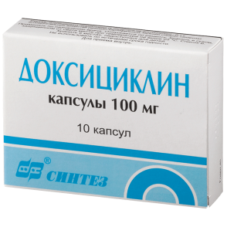
Терапия офтальморозацеа
Метод терапии | Комментарии
Фузидиновая кислота | Наносить на края век По 1 капле в конъюнктивальную полость пораженного глаза
Метронидазол
Системные тетрациклины | доксициклин 40 мг 1 раз в сутки 6 мес (в России данной дозировки нет) возможно доксициклин в дозе 100 мг 2 раза в сутки в течении 6-12 нед. тетрациклин в дозе от 500 до 1000 мг/сут
Консультация офтальмолога показана при:
- ухудшении зрение
- сопутствующей тяжелой симптоматике
- устойчивости к лечению препаратами тетрациклинового ряда или к другим лечебным мероприятиям

Slide 27
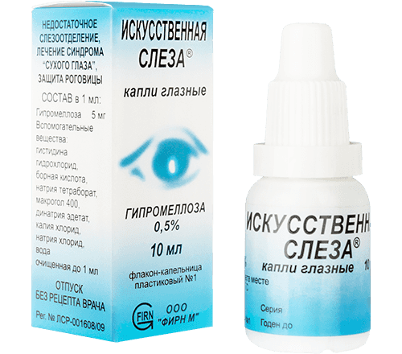
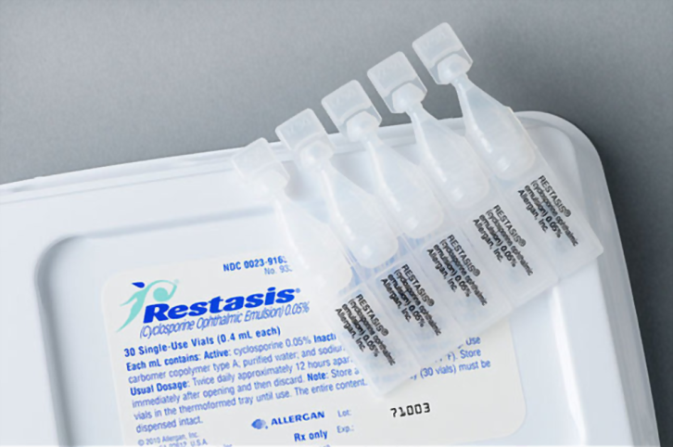
Терапия офтальморозацеа
Метод терапии | Комментарии
Препараты «искусственной слезы» | Симптоматическое лечение для уменьшения жжение и ощущение инородного тела
Циклоспорин, глазные капли 0,05% | ингибирует активацию Т-лимфоцитов и уменьшает количество активированных лимфоцитов в конъюнктиве противопоказан при конъюнктивальной или глазной инфекции

Slide 28
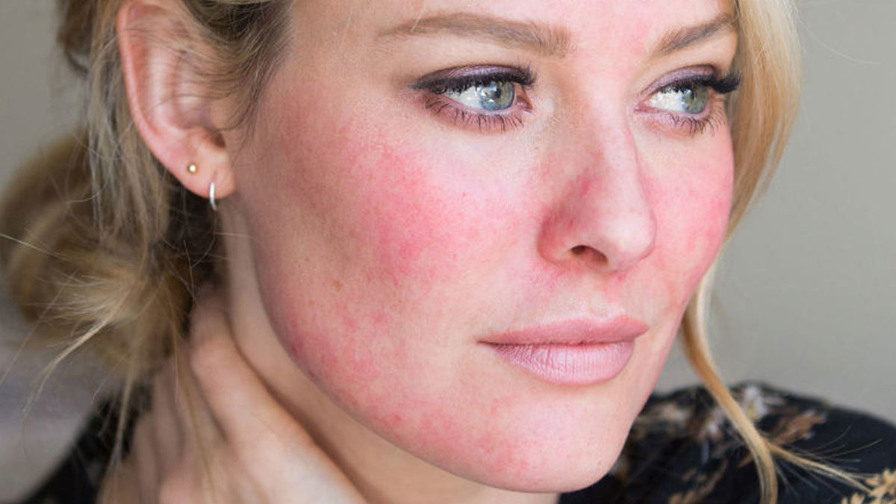
Стероидная розацеа
Метод терапии
«Нулевая терапия»
Ингибиторы кальциневрина «off-label»
Метронидазол 1% крем «off-label»
Азелаиновая кислота 20% крем «off-label»
Пиритион цинка «off-label»
Системные антибиотики
Изотретиноин «off-label»

Slide 29
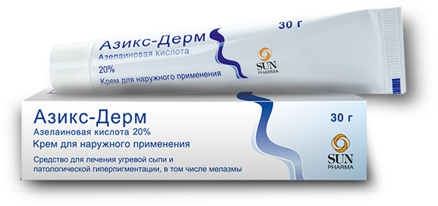
Стероидная розацеа
Метод терапии | Комментарии
«Нулевая терапия» | отмена всех топических средств, включая косметические бережное очищение улучшение в среднем через 2 недели
Ингибиторы кальциневрина «off-label» | пимекролимус 2 раза в сутки 4 недели такролимус 1 раз в сутки 4 недели
Метронидазол 1% крем «off-label» | 2 раза в сутки 8 недель
Азелаиновая кислота 20% крем «off-label» | 2 раза в сутки 4-6 недель

Slide 30
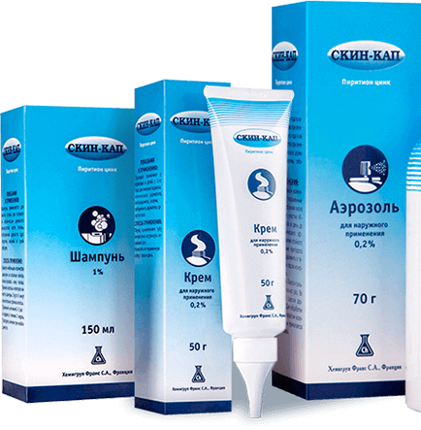
Метод терапии | Комментарии
Пиритион цинка «off-label» | 2 раза в сутки 4-6 недель
Системные АБ при тяжелом периоральном дерматите при неэффективности наружной терапии | Доксициклин 100мг 2 раза в сутки 4-8 недель Тетрациклин 250-500мг 2 раза в сутки 4-8 недель Эритромицин 250мг 2 раза в сутки 1-2 месяца Кларитромицин 250мг 1 раз в сутки 1-2 месяца
Изотретиноин «off-label» | Низкие дозы 0,1-0,2мкг/кг 1 раз в сутки 6-20 недель
Термальная вода | Гипосолевая, в виде орошений 5-6 раз в сутки

Slide 31
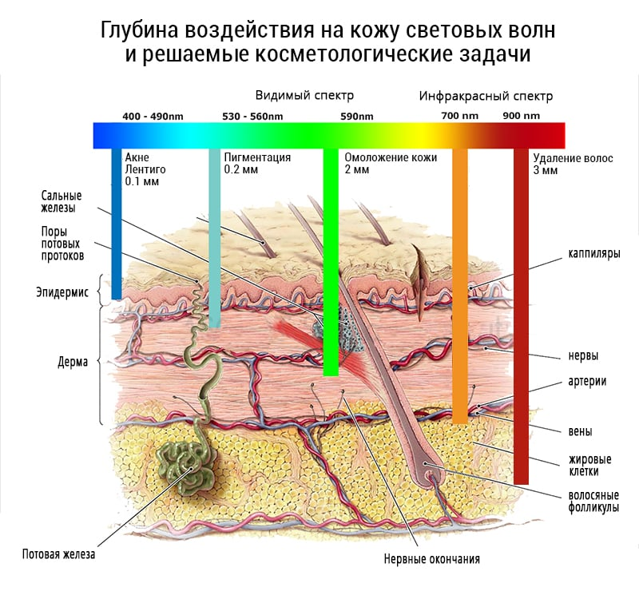

Slide 32
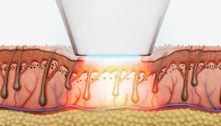
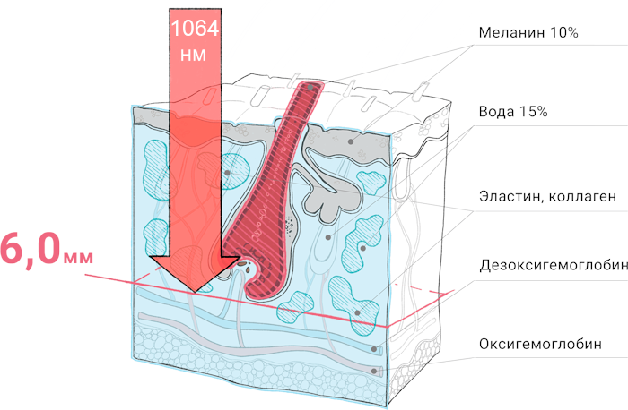
МЕТОДЫ ФИЗИОТЕРАПИИ Эритематозно-телеангиэктатический подтип
Метод физиотерапии | Комментарии
IPL (BBL) – терапия. Интенсивный импульсный свет (500-1200нм) | Нагревает поверхностные и глубокие сосуды Общая термическая нагрузка на окружающие ткани превалирует над коагуляцией конкретных воспалительных элементов Рекомендованные фильтры – 510-590 нм
Неодимовый лазер 1064 нм | Имеет существенную разницу в уровнях поглощения света по меланину и гемоглобину, что формирует высокую степень оптической селективности Излучение глубоко проникает в кожу (до 4 мм) и слабо рассеивается Используется режимы SP, QW, MicroPulse (импульс 650мкс)

Slide 33
МЕТОДЫ ФИЗИОТЕРАПИИ Эритематозно-телеангиэктатический подтип
Метод физиотерапии | Комментарии
KTP – лазер на гранатовом кристалле, 532, 540 нм | ограничен по глубине проникновения в кожу. спектр максимального поглощения по оксигемоглобину и меланину, поэтому не обладает оптической и термической селективностью. имеет высокую степень рассеяния энергии, таким образом, полная фотокоагуляция глубоких воспалительных элементов невозможна, а увеличение плотности энергии приводит к высокой термической нагрузке на ткани
ИЛК- импульсный лазер на красителях (PDL, 585-595 нм) | общий объем энергии находится четко в диапазоне поглощения гемоглобина работает избирательно, коррекция до 85% сосудистых изменений NB! используя короткие импульсы в диапазоне от 0,45 до 1,5 мс, возможен разрыв сосуда и, как следствие, получение побочного эффекта в виде пурпуры

Slide 34
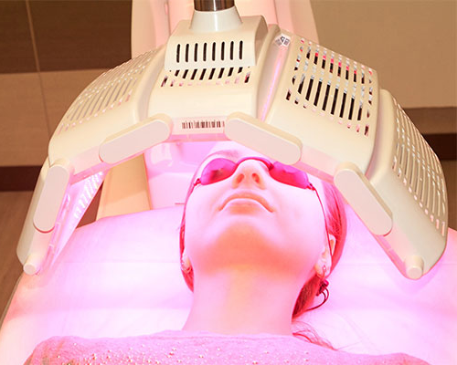
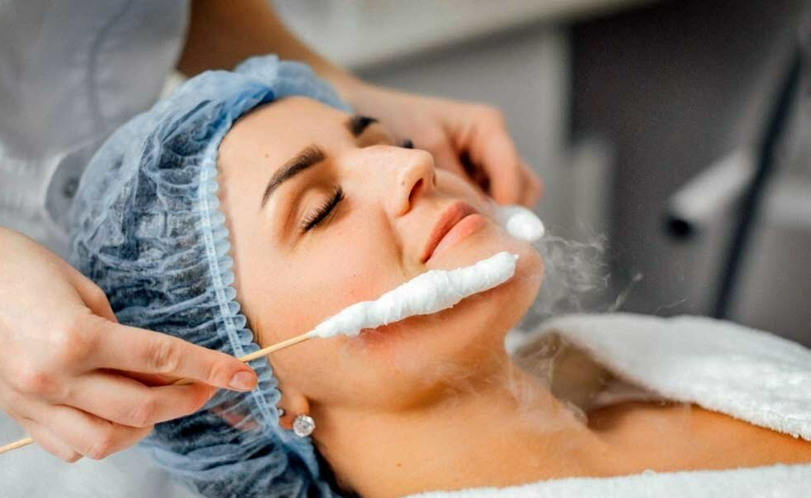
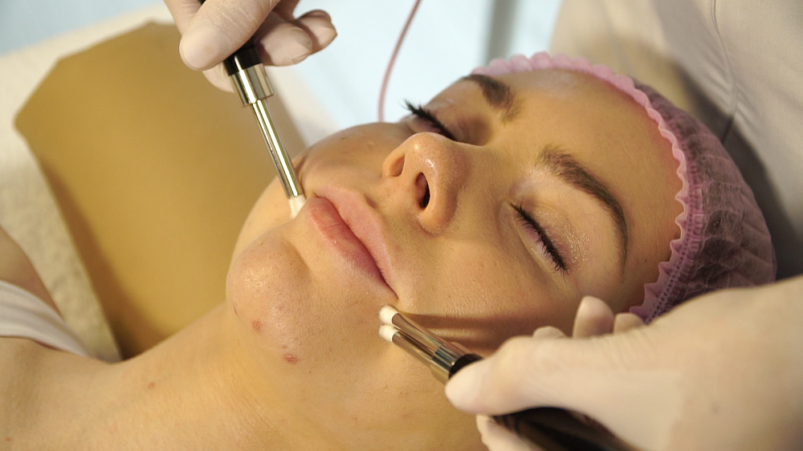
МЕТОДЫ ФИЗИОТЕРАПИИ Эритематозно-телеангиэктатический подтип
Метод физиотерапии | Комментарии
Фотодинамическая терапия | Диодный лазер, длина волны 662нм с 0,25% гелем фотодитазин, плотность энергии за один сеанс 50 Дж/см2, на курс 3-4 сеанса. С 5-аминолевулиновой кислотой, на курс 3-4 сеанса
Крио- и микротоковая терапии | Вспомогательный метод при легкой степени тяжести. При тяжелом течении не рекомендуется

Slide 35
МЕТОДЫ ФИЗИОТЕРАПИИ Фиматозный подтип
Метод физиотерапии | Комментарии
Дермабразия | Высокий риск кровотечения Не рекомендуется при фиброзно-ангиэктатической форме Хороший эффект после хирургического иссечения
СО₂, эрбиевый лазер | Аблятивная методика монолазеротерапии (СО₂ или эрбий), возможна их комбинация, так как у эрбия нет коагуляционного эффекта и высокий риск кровотечения При легкой степени возможны фракционные методики
Хирургическое иссечение | Высокий риск кровотечения Не рекомендуется при фиброзно-ангиэктатической форме
Электрохирургия | Длительная реабилитация Высокий риск побочных эффектов

Slide 36
Поддерживающая терапия
Метод | Комментарии
Бримонидина тартрат 0,5% гель | Пациенты с ЭТПР 1 раз в сутки утром Длительное применение является безопасным
Метронидазол (крем 1%, 0,75%) | Пациенты с ПППР 2 раза в неделю 6 месяцев
Азелаиновая кислота (гель 15%) | Пациенты с ЭТПР и ПППР 2 раза в неделю 6 месяцев
Ивермектин 1% крем | Пациенты с ПППР 1 раз в сутки на ночь ежедневно или 2 раза в неделю до 52 недель и дольше (при необходимости)
Изотретиноин | Пациенты с частыми рецидивами ПППР 10 (8) мг через день, длительно

Slide 37
Профилактика
Фотозащита
Защита от длительного воздействия высоких и низких температур
Диетотерапия

Slide 38
Спасибо за внимание!

